Slide 1



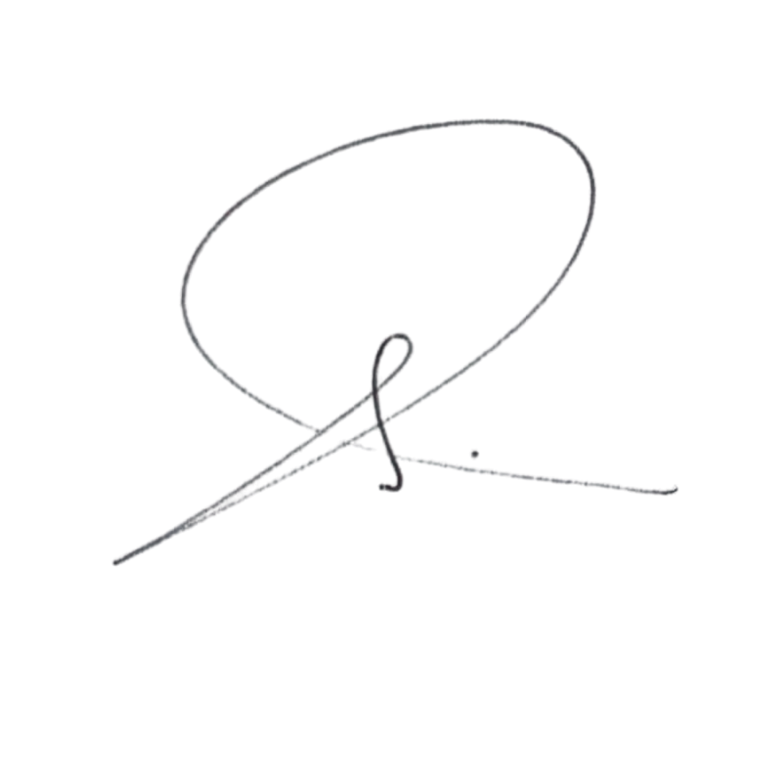
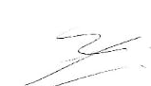



CERTIFICADO DE PARTICIPACIÓN
Certificamos que el/la Dr./Dra.
Dr./Dra.
Ha participado del curso online sobre
ALTERACIONES GINECO-ENDÓCRINAS:
¿HUESO, TIROIDES, DIABETES Y OBESIDAD?
Pueden esperar el fin de la Pandemia?
El día lunes 22 de junio de 2020, organizado por MAFFEI CENTRO MEDICO y la ASOCIACIÓN ARGENTINA DE CONTROVERSIAS EN OBSTETRICIA Y GINECOLOGÍA (A.A.C.O.G)
Dra. Valeria Premrou
Disertante
Dra. Malena Alvarellos
Disertante
Dra. Marcela Aranguren
Disertante
Dra. Katherine Ballivian
Secretaria
Dr. Alejandro Hakim
Coordinador
Dra. Laura Maffei
Coordinadora

